Slide 1
PRESENTACIÓN CURSO HTML5

Slide 2
Introducción.

Slide 3
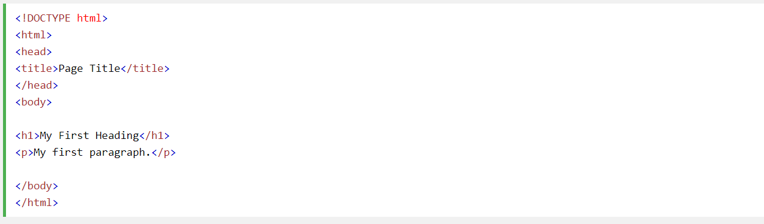
¿Qué es HTML?
HTML es el acrónimo para Hyper Text Markup Language (Lenguaje de marcas de hipertexto).
Es el lenguaje estándar para crear páginas Web.
Describe la estructura de una pagina Web.
Consiste en una serie de elementos que le “dicen” al navegador como debe mostrar el contenido.

Slide 4
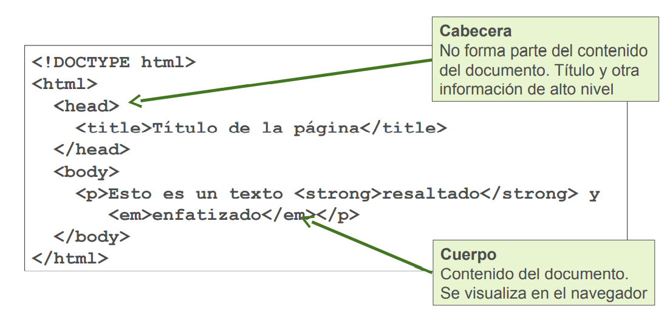
Formato del documento HTML
Estructura básica de un documento HTML
Notes:
En el head se puede poner títulos, que se muestran el la cabecera de la pestaña del browser. Podemos incluir mas información cómo decirle que codificación deseamos usar o links a hojas de estilos o scripts que deseemos ejecutar.

Slide 5
EJERCICIO Prácticow.
Se pretende desarrollar una pagina web que simule una agenda de contactos. El desarrollo de esta aplicación se realizará en 3 Fases.
Primera Fase. Se construirá la aplicación puramente en HTML.
Segunda Fase. Se aplicarán estilos CSS.
Tercera Fase. Se añadirá JS al proyecto para poder manejar un back-end.

Slide 6
Fase 1.
Realizar:
Crear un documento html con nombre Main.
Crear un segundo documento html con nombre FormNuevoContacto.
En el documento Main. Crear una cabecera, una sección y un pie de página.
Simular un carrusel.
Simular una serie de contactos.
Crear un link que permita ir a la pagina de Main y a la de FormNuevoContacto.
4. En el FormNuevoContacto.
Mantener el header.
Crear un formulario con los campos: Nombre, Apellido, Email, Telefono, Tipo (Combo) y foto.
Crear los botones de Enviar y Limpiar
En el footer, poner links para poder viajar entre pantallas.

Slide 7
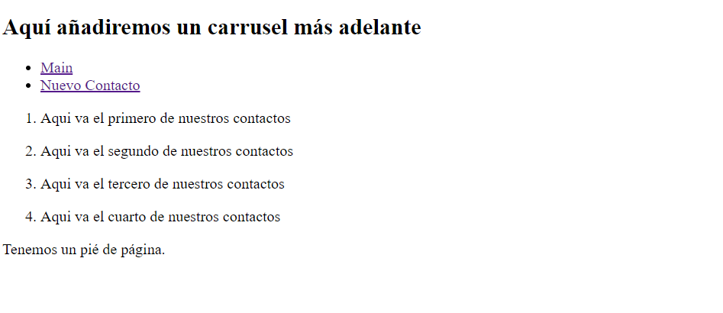
HTML FASE 1.

Slide 8
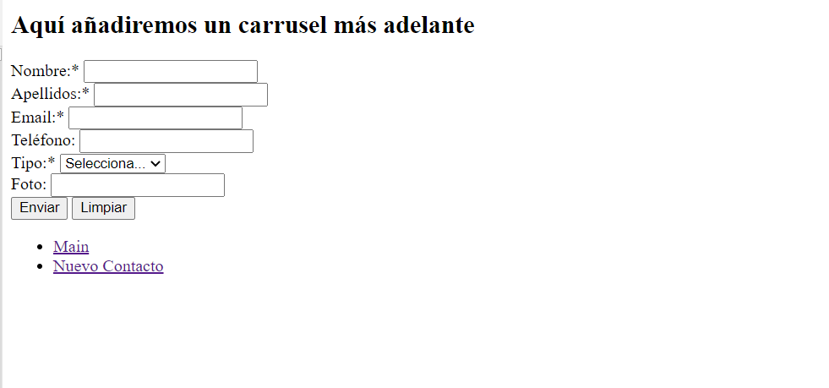
HTML FASE 1.

